Slide 1
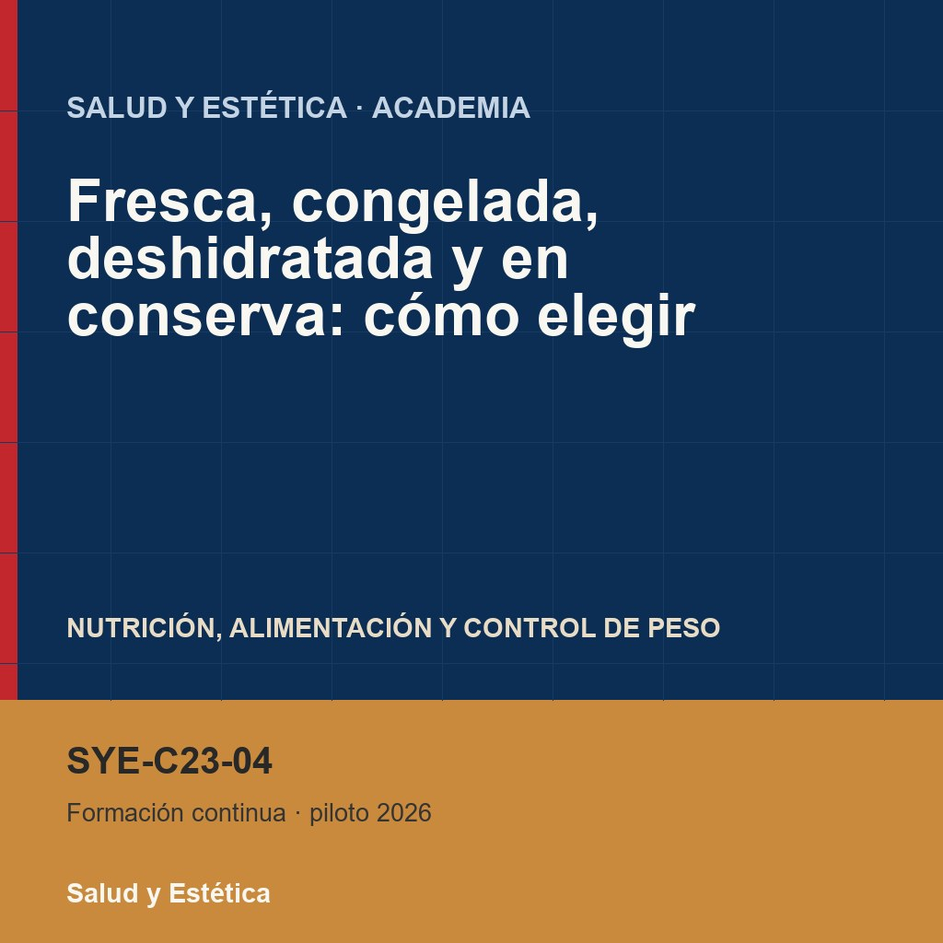
Fresca, congelada,
deshidratada y en
conserva: cómo elegir
Salud y Estética
Ver el OA en saludyestetica.lumbre.lat
Notes:
Objeto de aprendizaje de Lumbre · Salud y Estética
Enlace: https://saludyestetica.lumbre.lat/object/sye-c23-r01-oa04-fresca-congelada-y-en-conserva

Slide 2
Acerca de este OA · 1 de 2
Objetivo
Comparar los cuatro formatos de fruta por lo que cambia en nutrientes, textura, ingredientes añadidos y precio, y elegir el que sirve para un uso cotidiano concreto sin descartar ninguno de antemano.
Descripción
Lección práctica para leer la etiqueta y el envase de la fruta fresca, congelada, deshidratada y en conserva, comparar precio por porción comestible y decidir según el uso, la temporada y el presupuesto.
Fresca, congelada, deshidratada y en conserva: cómo elegir
2 / 70
Notes:
Enlace al OA: https://saludyestetica.lumbre.lat/object/sye-c23-r01-oa04-fresca-congelada-y-en-conserva

Slide 3
Acerca de este OA · 2 de 2
Autoría: Salud y Estética
Etiquetas: fruta · congelados · conservas · etiquetas · temporada
Fresca, congelada, deshidratada y en conserva: cómo elegir
3 / 70
Notes:
Continuación de «Acerca de este OA» (2 de 2).

Slide 4
Fresca, congelada, deshidratada y en conserva: cómo elegir · 1 de 3
Público y alcance
Adultos y jóvenes desde 16 años que compran fruta para casa y quieren elegir entre fresca, congelada, deshidratada y en conserva sin gastar de más ni desperdiciar. No requiere conocimientos previos. Es formación general: no diagnostica, no prescribe y no sustituye una consulta.
Fresca, congelada, deshidratada y en conserva: cómo elegir
4 / 70

Slide 5
Fresca, congelada, deshidratada y en conserva: cómo elegir · 2 de 3
Un sábado por la tarde, en el pasillo de frutas de un supermercado, una persona sostiene tres opciones del mismo producto: una charola de fresas frescas que se ve cansada, una bolsa de fresas congeladas y una lata de fresas en almíbar. Al lado hay una bolsa de fresa deshidratada.
La pregunta que se hace no es cuál es «más natural», sino cuál le va a servir para lo que quiere hacer esta semana: desayunar, licuar, llevar al trabajo o tener una reserva en la despensa. Cada formato resuelve un problema distinto y cobra un precio distinto.
Fresca, congelada, deshidratada y en conserva: cómo elegir
5 / 70
Notes:
Continuación de «Fresca, congelada, deshidratada y en conserva: cómo elegir» (2 de 3).

Slide 6
Fresca, congelada, deshidratada y en conserva: cómo elegir · 3 de 3
Esta lección enseña a comparar los cuatro con la etiqueta en la mano y el uso cotidiano en la cabeza, sin convertir la fruta fresca en un examen moral.
Fresca, congelada, deshidratada y en conserva: cómo elegir
6 / 70
Notes:
Continuación de «Fresca, congelada, deshidratada y en conserva: cómo elegir» (3 de 3).

Slide 7
Cuatro formatos, un mismo alimento de base · 1 de 3
Fresca, congelada, deshidratada y en conserva son formas de conservar fruta, no cuatro alimentos diferentes. Lo que cambia es el agua que queda, el tratamiento que recibió, los ingredientes que se le añadieron y el tiempo que puede durar.
La fruta fresca tiene toda su agua y una textura firme, pero su vida útil se mide en días. La congelada se somete a frío intenso y conserva buena parte de sus nutrientes, aunque el hielo rompe las paredes de las células y, al descongelar, la textura se vuelve más blanda. La deshidratada pierde agua y concentra sabor y energía.
Fresca, congelada, deshidratada y en conserva: cómo elegir
7 / 70

Slide 8
Cuatro formatos, un mismo alimento de base · 2 de 3
La conserva se calienta y se sella dentro de un líquido que puede ser agua, jugo o almíbar.
Fresca, congelada, deshidratada y en conserva: cómo elegir
8 / 70
Notes:
Continuación de «Cuatro formatos, un mismo alimento de base» (2 de 3).

Slide 9
Cuatro formatos, un mismo alimento de base · 3 de 3
Ningún formato es superior en todos los sentidos. MedlinePlus lo dice con claridad: «En general, las verduras frescas de la granja o recién recolectadas son más saludables que las congeladas o enlatadas; pero estas últimas aún pueden ser una buena opción.» Trasladado a la fruta, eso significa que la fresca de temporada suele ser la mejor compra cuando está en su punto, y que la congelada o la enlatada pueden ser mejores que una fresca que viajó mucho, se guardó mal o se va a tirar. La decisión no es «fresca sí o no», sino «qué formato aguanta mi semana y mi presupuesto».
Fresca, congelada, deshidratada y en conserva: cómo elegir
9 / 70
Notes:
Continuación de «Cuatro formatos, un mismo alimento de base» (3 de 3).

Slide 10
Congelada: qué se gana y qué se pierde · 1 de 4
El congelador frena el deterioro: mientras la fruta está congelada, las bacterias y las enzimas trabajan muy poco y el alimento puede guardarse durante meses. Por eso la fruta congelada es una buena reserva para licuados, guisos, compotas y postres, sobre todo fuera de temporada. Al descongelar, la textura cambia: el agua que estaba dentro de las células se expandió al congelarse y rompió paredes, así que la fruta suelta líquido y se vuelve más blanda. No está en mal estado; simplemente ya no sirve para lucirse en una charola.
Fresca, congelada, deshidratada y en conserva: cómo elegir
10 / 70

Slide 11
Congelada: qué se gana y qué se pierde · 2 de 4
La etiqueta es la parte que más se descuida. «Congelada» no significa «sin azúcar»: hay bolsas con jarabe o con azúcar añadida, y hay mezclas con crema o con saborizantes. Busca que el primer ingrediente sea la fruta y que la lista no incluya azúcar, jarabe de maíz ni edulcorantes si lo que quieres es fruta sola. También conviene revisar que el envase no tenga hielo suelto ni escarcha espesa, señales de que se descongeló y se volvió a congelar. En casa, guarda la bolsa cerrada y no vuelvas a congelar lo que ya se descongeló.
Fresca, congelada, deshidratada y en conserva: cómo elegir
11 / 70
Notes:
Continuación de «Congelada: qué se gana y qué se pierde» (2 de 4).

Slide 12
Congelada: qué se gana y qué se pierde · 3 de 4
Qué es y qué no es esta lección
Formación general sobre formatos de fruta. Explica qué cambia con cada uno y cómo leer la etiqueta; no calcula porciones individuales, no prescribe dietas y no sustituye una consulta con un profesional sanitario.
«Congelada» no significa «sin azúcar»
Hay bolsas con jarabe, con azúcar añadida o con crema. Revisa la lista de ingredientes y los sellos antes de comprar. Una conserva en almíbar tampoco es equivalente a una en su jugo, y una lata hinchada se descarta sin probarla.
Fresca, congelada, deshidratada y en conserva: cómo elegir
12 / 70
Notes:
Continuación de «Congelada: qué se gana y qué se pierde» (3 de 4).

Slide 13
Congelada: qué se gana y qué se pierde · 4 de 4
Compra en dos velocidades
Separa lo que vas a comer en los próximos días de lo que vas a congelar o cocinar. Esa sola decisión evita la mayor parte del desperdicio y hace que la oferta grande de verdad salga barata.
Fresca, congelada, deshidratada y en conserva: cómo elegir
13 / 70
Notes:
Continuación de «Congelada: qué se gana y qué se pierde» (4 de 4).

Slide 14
Deshidratada: poca porción, mucha energía · 1 de 2
Al secar la fruta se va casi toda el agua. Lo que queda es un alimento pequeño, dulce y muy concentrado: por eso un puñado de orejones o de pasas aporta mucha más energía que el mismo volumen de uva fresca, y sacia menos porque no tiene el agua ni el volumen que llenan el estómago. Esa es la trampa más común: comer de la bolsa mientras se ve una serie, sin servir una porción. La fruta deshidratada no es un alimento prohibido; es un alimento que pide una porción visible y pequeña. Piensa en ella como un aliño o una colación, no como la fruta de todos los días.
Fresca, congelada, deshidratada y en conserva: cómo elegir
14 / 70

Slide 15
Deshidratada: poca porción, mucha energía · 2 de 2
Lee la lista de ingredientes: algunas bolsas solo traen fruta y otras añaden azúcar, jarabe o aceites para que no se peguen. También puede aparecer sulfito, un conservador que a algunas personas les cae mal; si tienes asma sensible a los sulfitos, coméntalo con tu equipo de salud antes de elegirla a diario. La deshidratada es práctica para una caminata, para la mochila o para sumar sabor a la avena, pero no sustituye a la fruta fresca en el plato de todos los días. Y si se pega a los dientes, conviene cepillar después: el azúcar que queda en la boca también cuenta.
Fresca, congelada, deshidratada y en conserva: cómo elegir
15 / 70
Notes:
Continuación de «Deshidratada: poca porción, mucha energía» (2 de 2).

Slide 16
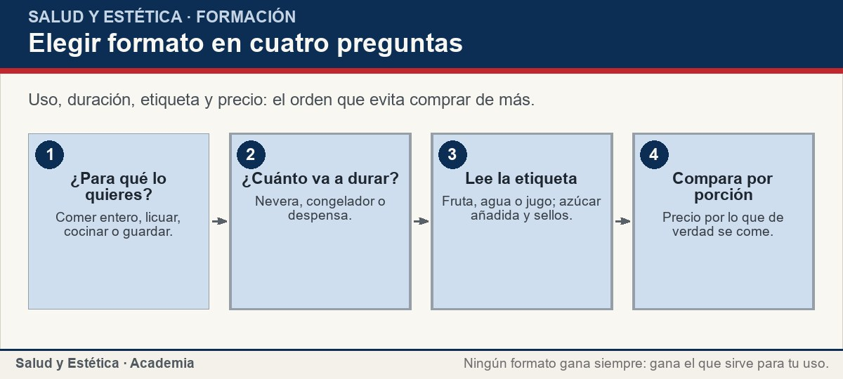
Deshidratada: poca porción, mucha energía
Uso, duración, etiqueta y precio: el orden que evita comprar de más.
Ver imagen original en el OA
Notes:
Imagen del OA: assets/fig-1-flujo.jpg
Texto alternativo: Elegir formato en cuatro preguntas
Pie: Uso, duración, etiqueta y precio: el orden que evita comprar de más.
Enlace: https://saludyestetica.lumbre.lat/object/sye-c23-r01-oa04-fresca-congelada-y-en-conserva

Slide 17
En conserva: el líquido cuenta · 1 de 2
Una conserva es fruta cocida y sellada en un líquido. Ese líquido puede ser agua, jugo de la propia fruta o almíbar, y la diferencia no es menor: el almíbar es azúcar añadida, mientras que el jugo es el azúcar propio de la fruta, aunque también esté concentrado. En la etiqueta, busca la palabra «almíbar», «jarabe» o «azúcar» y revisa los sellos de advertencia del etiquetado mexicano, que señalan exceso de azúcares, grasas saturadas, grasas trans, sodio y contenido energético. Si la fruta viene en almíbar, escurrirla ayuda a dejar parte del líquido dulce en el envase.
Fresca, congelada, deshidratada y en conserva: cómo elegir
17 / 70

Slide 18
En conserva: el líquido cuenta · 2 de 2
La conserva tiene ventajas reales: dura mucho, no necesita refrigeración mientras está cerrada y puede ser la única forma de comer fruta en un lugar donde la fresca es cara o escasa. Al abrirla, pasa a la nevera y se consume en pocos días; no se deja a temperatura ambiente. Una lata abollada, hinchada o que gotea no se compra ni se prueba: el envase también es información. Y no hace falta descartar toda conserva por el azúcar: si el líquido es jugo y la porción es razonable, puede formar parte de una despensa práctica.
Fresca, congelada, deshidratada y en conserva: cómo elegir
18 / 70
Notes:
Continuación de «En conserva: el líquido cuenta» (2 de 2).

Slide 19
En conserva: el líquido cuenta
Situaciones de compra y una decisión posible. No es una prescripción: es un ejemplo de cómo se compara.
Fresca, congelada, deshidratada y en conserva: cómo elegir
19 / 70
Notes:
Título completo de la tabla que sigue.

Slide 20
Tabla · 1 de 2
Situación | Qué mirar | Decisión posible
Fresas frescas caras y mustias | Temporada, olor y firmeza | Congelada sin azúcar para licuar
Conserva en almíbar para el lunch | El líquido y los sellos | Elegir en su jugo o escurrir
Bolsa de orejones para la tele | La porción que se come sin darse cuenta | Servir un puñado en un plato
Mango de temporada en caja | Madurez y precio por pieza | Comprar, comer y congelar en casa
Fresca, congelada, deshidratada y en conserva: cómo elegir
20 / 70
Notes:
Tabla del OA: Tabla
Enlace: https://saludyestetica.lumbre.lat/object/sye-c23-r01-oa04-fresca-congelada-y-en-conserva

Slide 21
Tabla · 2 de 2
Situación | Qué mirar | Decisión posible
Lata abollada o hinchada | Estado del envase | No comprarla ni probarla
Licuado todas las mañanas | Textura y azúcar añadida | Congelada por porciones, sin jarabe
Fresca, congelada, deshidratada y en conserva: cómo elegir
21 / 70
Notes:
Tabla del OA: Tabla
Enlace: https://saludyestetica.lumbre.lat/object/sye-c23-r01-oa04-fresca-congelada-y-en-conserva

Slide 22
Etiqueta, temporada y precio: la decisión completa · 1 de 2
La etiqueta resuelve la mitad de la decisión. La otra mitad es el precio por porción comestible: no es lo mismo un envase grande con hueso y cáscara que una bolsa de fruta lista para comer. Divide el precio entre lo que de verdad se va a aprovechar y compara formatos con la misma unidad. A veces la fruta fresca de temporada es la opción más barata y sabrosa; a veces la congelada permite comer fruta en enero sin pagar el precio de la que viajó desde otro hemisferio. Comprar con el calendario del mercado, y no con el de la publicidad, suele rendir más que cualquier regla.
Fresca, congelada, deshidratada y en conserva: cómo elegir
22 / 70

Slide 23
Etiqueta, temporada y precio: la decisión completa · 2 de 2
La temporada también se nota en el sabor y en la madurez. Un mango de temporada puede estar mejor que uno de invernadero y costar menos; una fresa fuera de temporada puede llegar mustia y carísima. Si el mercado local ofrece cajas grandes, conviene separar la compra en dos velocidades: lo que se va a comer en los próximos días y lo que se va a congelar o cocinar. Esa separación evita la escena clásica de comprar barato y tirar la mitad. El ahorro real no está en el precio de la etiqueta, sino en lo que se come.
Fresca, congelada, deshidratada y en conserva: cómo elegir
23 / 70
Notes:
Continuación de «Etiqueta, temporada y precio: la decisión completa» (2 de 2).

Slide 24
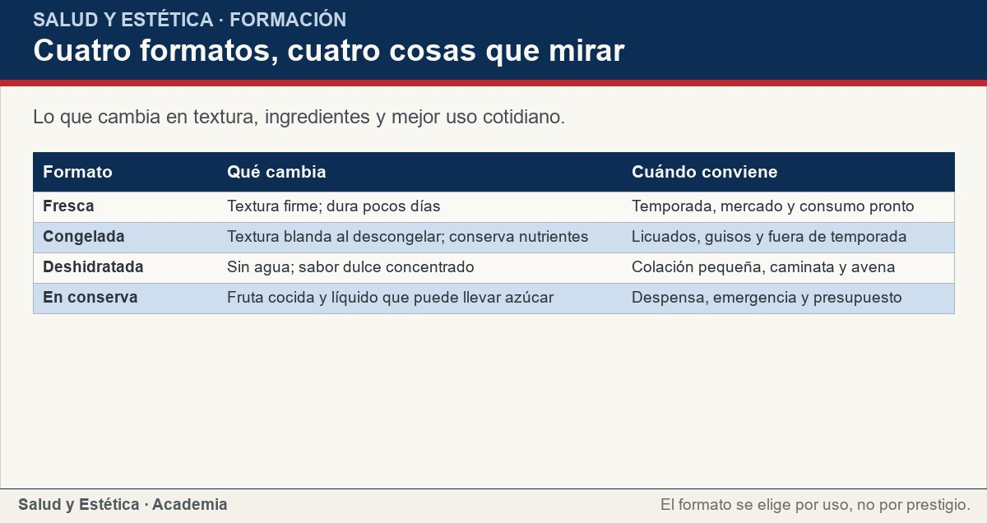
Etiqueta, temporada y precio: la decisión completa
Lo que cambia en textura, ingredientes y mejor uso cotidiano.
Ver imagen original en el OA
Notes:
Imagen del OA: assets/fig-2-matriz.jpg
Texto alternativo: Cuatro formatos, cuatro cosas que mirar
Pie: Lo que cambia en textura, ingredientes y mejor uso cotidiano.
Enlace: https://saludyestetica.lumbre.lat/object/sye-c23-r01-oa04-fresca-congelada-y-en-conserva

Slide 25
Cómo elegir según el uso cotidiano · 1 de 2
Para desayunar o llevar al trabajo, la fruta entera y firme suele ser la mejor opción: se transporta, se come sin cubiertos y conserva textura. Para licuar, la congelada por porciones evita depender de hielo y de fruta madura. Para una caminata o una emergencia en la mochila, la deshidratada resuelve, siempre en porción pequeña. Para una despensa de largo plazo o un postre de domingo, la conserva en su jugo puede sacar de apuros. El formato se elige por uso, no por prestigio. Quien compra para su semana y no para una foto acierta más.
Fresca, congelada, deshidratada y en conserva: cómo elegir
25 / 70

Slide 26
Cómo elegir según el uso cotidiano · 2 de 2
Lo que no cambia es la higiene y la observación. La fruta fresca se lava antes de comer o cortar; la congelada se descongela en la nevera si se va a usar al día siguiente; la deshidratada se guarda cerrada y lejos de la humedad; la conserva abierta se refrigera. Si un envase está hinchado, si la fruta deshidratada tiene moho o si la fresca huele mal, se descarta. Ningún formato justifica comer algo en mal estado. Y si la duda es de salud —alergia, diabetes, embarazo—, la respuesta no está en el pasillo: está en una consulta.
Fresca, congelada, deshidratada y en conserva: cómo elegir
26 / 70
Notes:
Continuación de «Cómo elegir según el uso cotidiano» (2 de 2).

Slide 27
Sección
Cómo elegir según el uso cotidiano · Procedimiento: elegir formato en el mercado · Paso 1 de 6
Define el uso antes de mirar el precio
Pregúntate si la fruta se va a comer entera, licuar, cocinar o guardar. Esa respuesta descarta formatos antes de que la oferta te distraiga.
Fresca, congelada, deshidratada y en conserva: cómo elegir
27 / 70
Notes:
Recorrido: Procedimiento: elegir formato en el mercado
Paso 1 de 6: Define el uso antes de mirar el precio
Texto del paso: Pregúntate si la fruta se va a comer entera, licuar, cocinar o guardar. Esa respuesta descarta formatos antes de que la oferta te distraiga.
Enlace: https://saludyestetica.lumbre.lat/object/sye-c23-r01-oa04-fresca-congelada-y-en-conserva

Slide 28
Sección
Cómo elegir según el uso cotidiano · Procedimiento: elegir formato en el mercado · Paso 2 de 6
Revisa el estado y el envase
En la fresca, mira firmeza, olor y heridas. En la congelada, busca hielo suelto o escarcha. En la conserva, revisa abolladuras, fugas o hinchazón. En la deshidratada, busca moho o humedad.
Fresca, congelada, deshidratada y en conserva: cómo elegir
28 / 70
Notes:
Recorrido: Procedimiento: elegir formato en el mercado
Paso 2 de 6: Revisa el estado y el envase
Texto del paso: En la fresca, mira firmeza, olor y heridas. En la congelada, busca hielo suelto o escarcha. En la conserva, revisa abolladuras, fugas o hinchazón. En la deshidratada, busca moho o humedad.
Enlace: https://saludyestetica.lumbre.lat/object/sye-c23-r01-oa04-fresca-congelada-y-en-conserva

Slide 29
Sección
Cómo elegir según el uso cotidiano · Procedimiento: elegir formato en el mercado · Paso 3 de 6
Lee la lista de ingredientes
El primer ingrediente debe ser la fruta. Busca azúcar, jarabe, crema o saborizantes. Revisa los sellos de advertencia y compara envases parecidos.
Fresca, congelada, deshidratada y en conserva: cómo elegir
29 / 70
Notes:
Recorrido: Procedimiento: elegir formato en el mercado
Paso 3 de 6: Lee la lista de ingredientes
Texto del paso: El primer ingrediente debe ser la fruta. Busca azúcar, jarabe, crema o saborizantes. Revisa los sellos de advertencia y compara envases parecidos.
Enlace: https://saludyestetica.lumbre.lat/object/sye-c23-r01-oa04-fresca-congelada-y-en-conserva

Slide 30
Sección
Cómo elegir según el uso cotidiano · Procedimiento: elegir formato en el mercado · Paso 4 de 6
Compara precio por porción comestible
Descuenta hueso, cáscara y líquido. Divide el precio entre lo que de verdad se va a comer y compara unidades equivalentes, no envases de tamaños distintos.
Fresca, congelada, deshidratada y en conserva: cómo elegir
30 / 70
Notes:
Recorrido: Procedimiento: elegir formato en el mercado
Paso 4 de 6: Compara precio por porción comestible
Texto del paso: Descuenta hueso, cáscara y líquido. Divide el precio entre lo que de verdad se va a comer y compara unidades equivalentes, no envases de tamaños distintos.
Enlace: https://saludyestetica.lumbre.lat/object/sye-c23-r01-oa04-fresca-congelada-y-en-conserva

Slide 31
Sección
Cómo elegir según el uso cotidiano · Procedimiento: elegir formato en el mercado · Paso 5 de 6
Elige la conservación y la fecha
Nevera para lo que se come pronto, congelador para lo que se guarda, despensa para la conserva cerrada. Anota la fecha en las bolsas de congelación.
Fresca, congelada, deshidratada y en conserva: cómo elegir
31 / 70
Notes:
Recorrido: Procedimiento: elegir formato en el mercado
Paso 5 de 6: Elige la conservación y la fecha
Texto del paso: Nevera para lo que se come pronto, congelador para lo que se guarda, despensa para la conserva cerrada. Anota la fecha en las bolsas de congelación.
Enlace: https://saludyestetica.lumbre.lat/object/sye-c23-r01-oa04-fresca-congelada-y-en-conserva

Slide 32
Sección
Cómo elegir según el uso cotidiano · Procedimiento: elegir formato en el mercado · Paso 6 de 6
Registra qué se comió y qué se tiró
Una línea al final de la semana basta: qué formato compraste, cuánto se comió y cuánto se tiró. Con dos semanas de registro ya se ve qué compra conviene repetir.
Fresca, congelada, deshidratada y en conserva: cómo elegir
32 / 70
Notes:
Recorrido: Procedimiento: elegir formato en el mercado
Paso 6 de 6: Registra qué se comió y qué se tiró
Texto del paso: Una línea al final de la semana basta: qué formato compraste, cuánto se comió y cuánto se tiró. Con dos semanas de registro ya se ve qué compra conviene repetir.
Enlace: https://saludyestetica.lumbre.lat/object/sye-c23-r01-oa04-fresca-congelada-y-en-conserva

Slide 33
Sección
Cómo elegir según el uso cotidiano · Caso trabajado: las fresas del sábado · Paso 1 de 3
Los datos del caso
Caso ficticio. Lucía, nombre inventado, 38 años, compra cada sábado una charola grande de fresas porque está a buen precio. Las guarda en el refrigerador, lava solo las que va a comer y a los cuatro días tira la mitad. Quiere dejar de desperdiciar y no sabe si comprar congeladas.
Fresca, congelada, deshidratada y en conserva: cómo elegir
33 / 70
Notes:
Recorrido: Caso trabajado: las fresas del sábado
Paso 1 de 3: Los datos del caso
Texto del paso: Caso ficticio. Lucía, nombre inventado, 38 años, compra cada sábado una charola grande de fresas porque está a buen precio. Las guarda en el refrigerador, lava solo las que va a comer y a los cuatro días tira la mitad. Quiere dejar de desperdiciar y no sabe si comprar congeladas.
Enlace: https://saludyestetica.lumbre.lat/object/sye-c23-r01-oa04-fresca-congelada-y-en-conserva

Slide 34
Sección
Cómo elegir según el uso cotidiano · Caso trabajado: las fresas del sábado · Paso 2 de 3
Lo que se observa
El problema no es el formato: es la cantidad y la falta de un plan. La charola trae más fresas de las que come en cuatro días. Congelar la mitad el mismo sábado, en porciones, le permitiría conservarlas para licuados; comprar una charola más pequeña y una bolsa de congeladas sin azúcar le daría dos velocidades.
Fresca, congelada, deshidratada y en conserva: cómo elegir
34 / 70
Notes:
Recorrido: Caso trabajado: las fresas del sábado
Paso 2 de 3: Lo que se observa
Texto del paso: El problema no es el formato: es la cantidad y la falta de un plan. La charola trae más fresas de las que come en cuatro días. Congelar la mitad el mismo sábado, en porciones, le permitiría conservarlas para licuados; comprar una charola más pequeña y una bolsa de congeladas sin azúcar le daría dos velocidades.
Enlace: https://saludyestetica.lumbre.lat/object/sye-c23-r01-oa04-fresca-congelada-y-en-conserva

Slide 35
Sección
Cómo elegir según el uso cotidiano · Caso trabajado: las fresas del sábado · Paso 3 de 3
Lo que se decide
Lucía compra una charola pequeña para la semana y una bolsa de congeladas para los licuados. Antes de guardar, separa la fruta madura, lava la que va a comer y congela el resto en porciones. A las dos semanas anota que tiró mucho menos. No cambió su dieta: cambió la logística.
Fresca, congelada, deshidratada y en conserva: cómo elegir
35 / 70
Notes:
Recorrido: Caso trabajado: las fresas del sábado
Paso 3 de 3: Lo que se decide
Texto del paso: Lucía compra una charola pequeña para la semana y una bolsa de congeladas para los licuados. Antes de guardar, separa la fruta madura, lava la que va a comer y congela el resto en porciones. A las dos semanas anota que tiró mucho menos. No cambió su dieta: cambió la logística.
Enlace: https://saludyestetica.lumbre.lat/object/sye-c23-r01-oa04-fresca-congelada-y-en-conserva

Slide 36
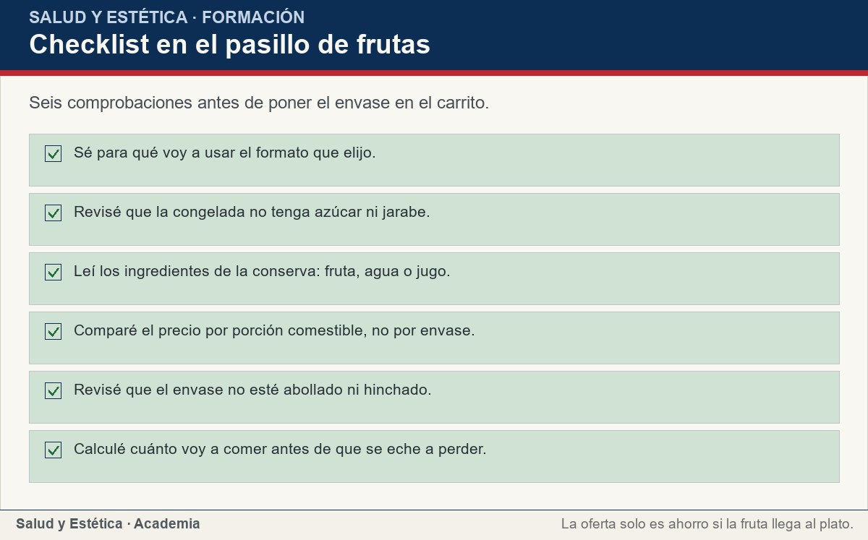
Cómo elegir según el uso cotidiano
Seis comprobaciones antes de poner el envase en el carrito.
Ver imagen original en el OA
Notes:
Imagen del OA: assets/fig-3-checklist.jpg
Texto alternativo: Checklist en el pasillo de frutas
Pie: Seis comprobaciones antes de poner el envase en el carrito.
Enlace: https://saludyestetica.lumbre.lat/object/sye-c23-r01-oa04-fresca-congelada-y-en-conserva

Slide 37
Errores frecuentes · 1 de 2
•
Comprar fruta fresca en cantidad que no se va a alcanzar a comer. La oferta no es ahorro si termina en la basura. La fruta fresca dura pocos días y compite con la rutina: conviene comprar para tres o cuatro días y volver, o congelar el excedente el mismo día.
•
Creer que «fruta» en la etiqueta significa «sin azúcar». Una conserva en almíbar y una bolsa de congeladas con jarabe pueden tener el frente lleno de fruta y azúcar añadida en la lista. La palabra del frente no es la etiqueta completa.
Fresca, congelada, deshidratada y en conserva: cómo elegir
37 / 70

Slide 38
Errores frecuentes · 2 de 2
•
Comer fruta deshidratada como si fuera fresca. Sin agua, el volumen baja y la energía se concentra. Comer de la bolsa mientras se ve una serie lleva a una porción mucho mayor que la que se serviría en un plato.
•
Descongelar y volver a congelar. Cada descongelación ablanda más la textura y abre una ventana para que crezcan microbios. Descongela solo lo que vas a usar y no devuelvas al congelador lo que ya se descongeló.
Fresca, congelada, deshidratada y en conserva: cómo elegir
38 / 70
Notes:
Continuación de «Errores frecuentes» (2 de 2).

Slide 39
Criterios para decidir · 1 de 2
1.
Si el formato no coincide con el uso, no lo compres aunque esté barato.
2.
Si la congelada declara azúcar o jarabe, no es la opción para un licuado diario.
3.
Si la conserva viene en almíbar, escurre y prefiere la que viene en su jugo.
4.
Si la deshidratada se come de la bolsa, sirve una porción en un plato antes.
5.
Si el envase está hinchado o abollado, descarta sin probar.
Fresca, congelada, deshidratada y en conserva: cómo elegir
39 / 70

Slide 40
Criterios para decidir · 2 de 2
Límites y escalamiento
Consulta a un profesional si tienes diabetes y usas con frecuencia conservas en almíbar o fruta deshidratada, si estás embarazada y tienes dudas sobre conservas, o si después de comer fruta aparece picor en la boca, hinchazón de labios o dificultad para respirar; esto último es una urgencia. No se debe consumir ningún producto de un envase hinchado, con fuga o con moho, aunque se vea bien el resto. Esta lección no diagnostica ni indica tratamientos y no sustituye una consulta.
Fresca, congelada, deshidratada y en conserva: cómo elegir
40 / 70
Notes:
Continuación de «Criterios para decidir» (2 de 2).

Slide 41
Actividad 1 · Opción múltiple
Sección: Comprueba lo que aprendiste
¿Cuál es la afirmación más razonable sobre la fruta congelada?
A) Siempre tiene menos nutrientes que la fresca.
B) Puede conservar buena parte de sus nutrientes y es útil fuera de temporada, aunque su textura se ablanda.
C) Solo sirve para postres con azúcar.
D) Al congelarse pierde toda la fibra.
Fresca, congelada, deshidratada y en conserva: cómo elegir
41 / 70
Notes:
Solución: B) Puede conservar buena parte de sus nutrientes y es útil fuera de temporada, aunque su textura se ablanda.
Explicación: La congelación frena el deterioro y conserva nutrientes; lo que cambia es la textura, porque el hielo rompe paredes celulares. No es inferior por definición ni pierde toda la fibra.
Evidencia: MedlinePlus: las verduras congeladas o enlatadas «aún pueden ser una buena opción» frente a las frescas (F-MLP-CONGELADOS).
Enlace al OA: https://saludyestetica.lumbre.lat/object/sye-c23-r01-oa04-fresca-congelada-y-en-conserva

Slide 42
Actividad 2 · Opción múltiple
Sección: Comprueba lo que aprendiste
Una conserva de duraznos en almíbar. ¿Qué conviene mirar primero?
A) El color de la etiqueta.
B) Que el líquido sea almíbar y los sellos de azúcar.
C) El tamaño de la lata.
D) Que la fruta sea importada.
Fresca, congelada, deshidratada y en conserva: cómo elegir
42 / 70
Notes:
Solución: B) Que el líquido sea almíbar y los sellos de azúcar.
Explicación: El almíbar es azúcar añadida. La etiqueta y los sellos dicen si el líquido es jugo, agua o almíbar; escurrir ayuda, pero no convierte la conserva en fruta fresca.
Evidencia: El etiquetado mexicano usa sellos por exceso de azúcares, grasas y sodio (F-NOM051); la elección del líquido está en la lista de ingredientes.
Enlace al OA: https://saludyestetica.lumbre.lat/object/sye-c23-r01-oa04-fresca-congelada-y-en-conserva

Slide 43
Actividad 3 · Verdadero o falso
Sección: Comprueba lo que aprendiste
Toda la fruta congelada lleva azúcar añadida.
A) Verdadero
B) Falso
Fresca, congelada, deshidratada y en conserva: cómo elegir
43 / 70
Notes:
Solución: Falso
Explicación: Hay bolsas de fruta sola y bolsas con jarabe o azúcar. La palabra «congelada» no dice nada sobre los añadidos: hay que leer la lista de ingredientes.
Evidencia: La etiqueta distingue fruta sola de preparaciones con jarabe o azúcar (F-MLP-CONGELADOS).
Enlace al OA: https://saludyestetica.lumbre.lat/object/sye-c23-r01-oa04-fresca-congelada-y-en-conserva

Slide 44
Actividad 4 · Verdadero o falso
Sección: Comprueba lo que aprendiste
La fruta deshidratada sacia más que la fresca por su concentración de sabor.
A) Verdadero
B) Falso
Fresca, congelada, deshidratada y en conserva: cómo elegir
44 / 70
Notes:
Solución: Falso
Explicación: Al perder agua, la fruta deshidratada ocupa menos volumen y concentra energía; por eso sacia menos por pieza y es fácil comer de más si se toma de la bolsa.
Evidencia: La deshidratación concentra el alimento al retirar agua; la porción visible es la que protege.
Enlace al OA: https://saludyestetica.lumbre.lat/object/sye-c23-r01-oa04-fresca-congelada-y-en-conserva

Slide 45
Actividad 5 · Relacionar · 1 de 2
Sección: Comprueba lo que aprendiste
Relaciona cada formato con el uso cotidiano que mejor le corresponde.
Columna A
1. Fresca
2. Congelada
3. Deshidratada
4. En conserva
Columna B
A) Licuados y guisos fuera de temporada
Fresca, congelada, deshidratada y en conserva: cómo elegir
45 / 70
Notes:
Solución: Fresca → Comer entera y de temporada
Congelada → Licuados y guisos fuera de temporada
Deshidratada → Mochila y porción pequeña
En conserva → Despensa de largo plazo
Evidencia: Cada formato resuelve un problema distinto de tiempo, textura y conservación.
Enlace al OA: https://saludyestetica.lumbre.lat/object/sye-c23-r01-oa04-fresca-congelada-y-en-conserva

Slide 46
Actividad 5 · Relacionar · 2 de 2
B) Mochila y porción pequeña
C) Despensa de largo plazo
D) Comer entera y de temporada
Fresca, congelada, deshidratada y en conserva: cómo elegir
46 / 70
Notes:
Continuación de «Actividad 5 · Relacionar» (2 de 2).

Slide 47
Actividad 6 · Completar la frase
Sección: Comprueba lo que aprendiste
La fruta ___ conserva nutrientes pero se ablanda al descongelar; la ___ pierde agua y concentra energía, así que conviene servir una porción pequeña.
Fresca, congelada, deshidratada y en conserva: cómo elegir
47 / 70
Notes:
Solución: congelada · deshidratada
Explicación: La congelada gana vida útil y pierde textura; la deshidratada gana concentración y pierde volumen y agua. Ninguna es mejor en todos los usos.
Evidencia: Cambios de textura y concentración descritos en la lección; la etiqueta y la porción deciden.
Enlace al OA: https://saludyestetica.lumbre.lat/object/sye-c23-r01-oa04-fresca-congelada-y-en-conserva

Slide 48
Actividad 7 · Clasificar · 1 de 2
Sección: Comprueba lo que aprendiste
Clasifica cada compra según el uso principal que le darías.
Categorías
• Para comer entera
• Para licuar
• Para despensa
1. Manzana firme de temporada
2. Fresas congeladas sin azúcar
3. Duraznos en su jugo
Fresca, congelada, deshidratada y en conserva: cómo elegir
48 / 70
Notes:
Solución: 1. Manzana firme de temporada → Para comer entera
2. Fresas congeladas sin azúcar → Para licuar
3. Duraznos en su jugo → Para despensa
4. Plátano maduro para el lunch → Para comer entera
5. Mango congelado en cubos → Para licuar
6. Pasas en bolsa cerrada → Para despensa
Evidencia: El formato se elige por uso; la misma fruta puede servir para dos usos distintos.
Enlace al OA: https://saludyestetica.lumbre.lat/object/sye-c23-r01-oa04-fresca-congelada-y-en-conserva

Slide 49
Actividad 7 · Clasificar · 2 de 2
4. Plátano maduro para el lunch
5. Mango congelado en cubos
6. Pasas en bolsa cerrada
Clasifica cada elemento en una de las categorías.
Fresca, congelada, deshidratada y en conserva: cómo elegir
49 / 70
Notes:
Continuación de «Actividad 7 · Clasificar» (2 de 2).

Slide 50
Actividad 8 · Detective de errores
Sección: Comprueba lo que aprendiste
Marca la línea donde se confunde la palabra del frente con la etiqueta completa.
A) Reviso que la bolsa de congeladas no tenga jarabe.
B) Comparo el precio por porción comestible.
C) Como la etiqueta dice «fruta», la conserva en almíbar no lleva azúcar añadida.
D) Sirvo los orejones en un plato pequeño.
E) Descongelo en la nevera lo que voy a usar mañana.
Fresca, congelada, deshidratada y en conserva: cómo elegir
50 / 70
Notes:
Solución: C) Como la etiqueta dice «fruta», la conserva en almíbar no lleva azúcar añadida.
Explicación: El almíbar es azúcar añadida aunque el frente diga «fruta». La palabra del frente no sustituye la lista de ingredientes ni los sellos.
Evidencia: La etiqueta y los sellos informan sobre azúcares añadidos (F-NOM051).
Enlace al OA: https://saludyestetica.lumbre.lat/object/sye-c23-r01-oa04-fresca-congelada-y-en-conserva

Slide 51
Revisión rápida · 1 de 2
Criterio de avance
Se considera superado con al menos 70% de acierto agregado en las actividades cubiertas.
Actividades cubiertas
• Opción múltiple · sye-c23-r01-oa04-ex01
• Opción múltiple · sye-c23-r01-oa04-ex02
• Verdadero o falso · sye-c23-r01-oa04-ex03
• Verdadero o falso · sye-c23-r01-oa04-ex04
• Relacionar · sye-c23-r01-oa04-ex05
Fresca, congelada, deshidratada y en conserva: cómo elegir
51 / 70
Notes:
Compuerta de avance: Revisión rápida
Umbral declarado: 70%.
No se incluyen puntuaciones de ninguna sesión ni respuestas personales.
Enlace: https://saludyestetica.lumbre.lat/object/sye-c23-r01-oa04-fresca-congelada-y-en-conserva

Slide 52
Revisión rápida · 2 de 2
• Completar la frase · sye-c23-r01-oa04-ex06
• Clasificar · sye-c23-r01-oa04-ex07
• Detective de errores · sye-c23-r01-oa04-ex08
Al superar: Comparas los cuatro formatos y eliges el que sirve para tu uso y tu presupuesto.
Si aún no se alcanza: Repasa la matriz de formatos y vuelve a clasificar las compras de la actividad.
Fresca, congelada, deshidratada y en conserva: cómo elegir
52 / 70
Notes:
Continuación de «Revisión rápida» (2 de 2).

Slide 53
Actividad 9 · Reflexión
Sección: Comprueba lo que aprendiste
Mira la última fruta que compraste y la que se echó a perder. Escribe qué formato era, para qué la querías y qué harías distinto la próxima vez. Si no se te ocurre nada, empieza por separar la compra en dos velocidades.
Pregunta abierta · las respuestas personales no se incluyen en esta exportación.
Fresca, congelada, deshidratada y en conserva: cómo elegir
53 / 70
Notes:
Reflexión del OA: Mira la última fruta que compraste y la que se echó a perder. Escribe qué formato era, para qué la querías y qué harías distinto la próxima vez. Si no se te ocurre nada, empieza por separar la compra en dos velocidades.
No se exportan respuestas personales.
Enlace: https://saludyestetica.lumbre.lat/object/sye-c23-r01-oa04-fresca-congelada-y-en-conserva

Slide 54
Juegos · Memoria de los cuatro formatos
Cara A | Cara B
Fresca | Agua y textura firme; dura días
Congelada | Frío intenso; textura blanda al descongelar
Deshidratada | Sin agua; energía concentrada
En conserva | Cocida y sellada; el líquido importa
Almíbar | Azúcar añadida, no jugo de la fruta
Fresca, congelada, deshidratada y en conserva: cómo elegir
54 / 70
Notes:
Tabla del OA: Juegos · Memoria de los cuatro formatos
Enlace: https://saludyestetica.lumbre.lat/object/sye-c23-r01-oa04-fresca-congelada-y-en-conserva

Slide 55
Juegos · Memoria de los cuatro formatos · Cómo practicar
Este es el contenido estático del juego. Para emparejar las cartas y practicar la interacción, abre el OA.
Abrir el juego en el OA
Fresca, congelada, deshidratada y en conserva: cómo elegir
55 / 70
Notes:
Juego de memoria: Juegos · Memoria de los cuatro formatos
Enlace: https://saludyestetica.lumbre.lat/object/sye-c23-r01-oa04-fresca-congelada-y-en-conserva

Slide 56
Juegos · Tarjetas para elegir formato · Tarjeta 1 de 5
Pregunta
¿La fruta congelada es menos nutritiva que la fresca?
Fresca, congelada, deshidratada y en conserva: cómo elegir
56 / 70
Notes:
Anverso: ¿La fruta congelada es menos nutritiva que la fresca?
Reverso: No por definición. La congelación frena el deterioro y conserva nutrientes; la textura se ablanda porque el hielo rompe células. Una fresca mal guardada puede ser peor que una congelada bien conservada.
Enlace: https://saludyestetica.lumbre.lat/object/sye-c23-r01-oa04-fresca-congelada-y-en-conserva

Slide 57
Juegos · Tarjetas para elegir formato · Tarjeta 1 de 5 · Respuesta
Respuesta
No por definición. La congelación frena el deterioro y conserva nutrientes; la textura se ablanda porque el hielo rompe células. Una fresca mal guardada puede ser peor que una congelada bien conservada.
Fresca, congelada, deshidratada y en conserva: cómo elegir
57 / 70
Notes:
Respuesta de la tarjeta 1.

Slide 58
Juegos · Tarjetas para elegir formato · Tarjeta 2 de 5
Pregunta
¿Qué reviso en una conserva de fruta?
Fresca, congelada, deshidratada y en conserva: cómo elegir
58 / 70
Notes:
Anverso: ¿Qué reviso en una conserva de fruta?
Reverso: El líquido: agua, jugo o almíbar. El almíbar es azúcar añadida. Revisa también los sellos y el estado del envase; una lata hinchada o abollada se descarta.
Enlace: https://saludyestetica.lumbre.lat/object/sye-c23-r01-oa04-fresca-congelada-y-en-conserva

Slide 59
Juegos · Tarjetas para elegir formato · Tarjeta 2 de 5 · Respuesta
Respuesta
El líquido: agua, jugo o almíbar. El almíbar es azúcar añadida. Revisa también los sellos y el estado del envase; una lata hinchada o abollada se descarta.
Fresca, congelada, deshidratada y en conserva: cómo elegir
59 / 70
Notes:
Respuesta de la tarjeta 2.

Slide 60
Juegos · Tarjetas para elegir formato · Tarjeta 3 de 5
Pregunta
¿Por qué la fruta deshidratada engaña?
Fresca, congelada, deshidratada y en conserva: cómo elegir
60 / 70
Notes:
Anverso: ¿Por qué la fruta deshidratada engaña?
Reverso: Porque perdió agua y concentró energía. Ocupa poco, se come rápido y sacia menos por pieza. Sírvela en un plato pequeño en lugar de comer de la bolsa.
Enlace: https://saludyestetica.lumbre.lat/object/sye-c23-r01-oa04-fresca-congelada-y-en-conserva

Slide 61
Juegos · Tarjetas para elegir formato · Tarjeta 3 de 5 · Respuesta
Respuesta
Porque perdió agua y concentró energía. Ocupa poco, se come rápido y sacia menos por pieza. Sírvela en un plato pequeño en lugar de comer de la bolsa.
Fresca, congelada, deshidratada y en conserva: cómo elegir
61 / 70
Notes:
Respuesta de la tarjeta 3.

Slide 62
Juegos · Tarjetas para elegir formato · Tarjeta 4 de 5
Pregunta
¿Cómo comparo dos envases de fruta?
Fresca, congelada, deshidratada y en conserva: cómo elegir
62 / 70
Notes:
Anverso: ¿Cómo comparo dos envases de fruta?
Reverso: Por precio por porción comestible: descuenta hueso, cáscara y líquido. Compara la misma unidad y piensa en cuánto se va a comer antes de que se eche a perder.
Enlace: https://saludyestetica.lumbre.lat/object/sye-c23-r01-oa04-fresca-congelada-y-en-conserva

Slide 63
Juegos · Tarjetas para elegir formato · Tarjeta 4 de 5 · Respuesta
Respuesta
Por precio por porción comestible: descuenta hueso, cáscara y líquido. Compara la misma unidad y piensa en cuánto se va a comer antes de que se eche a perder.
Fresca, congelada, deshidratada y en conserva: cómo elegir
63 / 70
Notes:
Respuesta de la tarjeta 4.

Slide 64
Juegos · Tarjetas para elegir formato · Tarjeta 5 de 5
Pregunta
¿Qué hago con un envase hinchado?
Fresca, congelada, deshidratada y en conserva: cómo elegir
64 / 70
Notes:
Anverso: ¿Qué hago con un envase hinchado?
Reverso: No lo compres ni lo pruebes. El envase hinchado, con fuga o con moho es una señal de deterioro; se descarta completo, aunque el resto se vea bien.
Enlace: https://saludyestetica.lumbre.lat/object/sye-c23-r01-oa04-fresca-congelada-y-en-conserva

Slide 65
Juegos · Tarjetas para elegir formato · Tarjeta 5 de 5 · Respuesta
Respuesta
No lo compres ni lo pruebes. El envase hinchado, con fuga o con moho es una señal de deterioro; se descarta completo, aunque el resto se vea bien.
Fresca, congelada, deshidratada y en conserva: cómo elegir
65 / 70
Notes:
Respuesta de la tarjeta 5.

Slide 66
Para dominar este tema
Fresca, congelada, deshidratada y en conserva no son cuatro moralejas: son cuatro herramientas. La fresca de temporada gana cuando está en su punto y se va a comer pronto; la congelada resuelve la despensa y los licuados; la deshidratada cabe en la mochila si la porción es pequeña; la conserva saca de apuros si el líquido no es almíbar. Lee la etiqueta, compara por porción comestible, revisa el envase y elige por uso. Ningún formato justifica comer algo en mal estado, y ninguno sustituye una consulta cuando la duda es de salud.
Fresca, congelada, deshidratada y en conserva: cómo elegir
66 / 70

Slide 67
Fuentes y estado de revisión · 1 de 4
Fuentes consultadas:
F-OMS-DIETA · OMS, Alimentación sana (hoja informativa actualizada en 2026) · https://www.who.int/es/news-room/fact-sheets/detail/healthy-diet · consulta: 2026-10-25 · alcance: Alcance internacional. La base de una alimentación saludable son alimentos mínimamente procesados y no procesados; frutas y verduras forman parte de esa base. No es una norma mexicana ni fija porciones individuales.
Fresca, congelada, deshidratada y en conserva: cómo elegir
67 / 70

Slide 68
Fuentes y estado de revisión · 2 de 4
F-GUIAS-MX · Guías Alimentarias Saludables y Sostenibles para la Población Mexicana (2025), Secretaría de Salud y SINASAM · https://www.gob.mx/salud/sinsamac/documentos/guias-alimentarias-saludables-y-sostenibles-para-la-poblacion-mexicana-2025 · consulta: 2026-10-25 · alcance: Alcance federal en México. Documento oficial de orientación alimentaria; promueve patrones más saludables y sostenibles con alimentos locales y de temporada. No fija porciones individuales.
Fresca, congelada, deshidratada y en conserva: cómo elegir
68 / 70
Notes:
Continuación de «Fuentes y estado de revisión» (2 de 4).

Slide 69
Fuentes y estado de revisión · 3 de 4
F-NOM051 · Secretaría de Economía, modificación a la NOM-051 sobre etiquetado de alimentos y bebidas · https://www.gob.mx/se/articulos/fue-aprobada-la-modificacion-a-la-nom-051-sobre-etiquetado-de-alimentos-y-bebidas · consulta: 2026-10-25 · alcance: Alcance federal en México. El etiquetado frontal usa sellos por exceso de azúcares, grasas trans, grasas saturadas, sodio y contenido energético. No sustituye la lista de ingredientes.
Fresca, congelada, deshidratada y en conserva: cómo elegir
69 / 70
Notes:
Continuación de «Fuentes y estado de revisión» (3 de 4).

Slide 70
Fuentes y estado de revisión · 4 de 4
F-MLP-CONGELADOS · MedlinePlus en español, Alimentos frescos versus congelados o enlatados · https://medlineplus.gov/spanish/ency/article/002095.htm · consulta: 2026-10-25 · alcance: Divulgación de los NIH; alcance internacional. Compara alimentos frescos, congelados y enlatados y señala que los últimos pueden ser una buena opción; recomienda revisar la sal agregada. No es normativa mexicana ni fija porciones.
Estado de revisión: Revisión editorial, 25 de octubre de 2026. Revisión por profesional sanitario: no realizada, pendiente.
Fresca, congelada, deshidratada y en conserva: cómo elegir
70 / 70
Notes:
Continuación de «Fuentes y estado de revisión» (4 de 4).

